Slide 1

Valné shromáždění IMPEL ve Vídni 11.12. – 12. 12. 2019
Lenka Němcová
24. 6. 2019

Slide 2
Ana Garcia uvítala nové národní koordinátory IMPEL
Malty
Norska
Chorvatska
Turecka
chybí národní koordinátor Maďarska

Slide 3
Setkání Výboru IMPEL se členskými státy
Řecké ministerstvo životního prostředí
Srbské ministerstvo zemědělství a ochrany životního prostředí
Regionální sekretariát Azorských ostrovů

Slide 4
Schválen nový způsob financování
Rámcová partnerská dohoda mezi IMPEL a DG ENVI
Rozpočet vyšší než 500 000,- €
Možné hradit práci vedoucích projektů
Přechodné období do roku 2020
Od roku 2020 projekty na 4 roky
Členské příspěvky ve stejné výši

Slide 5
Finanční záležitosti
2018 – nedočerpání rozpočtu 8 %
Členské poplatky 232 000,- €
Z LIFE + 500 000,- €
Rezervní fond dosáhl požadovaných 150 000,- €

Slide 6
Volba předsedy a místopředsedy IMPEL
Předseda – profesor Dimitris Dermatos z Řecka
Pozice místopředsedy neobsazená
Složení sekretariátu IMPEL:
  Michael Nicholson – manažer sekretariátu
  Pinar Topkaya Gokbayrak a Carmen Herreras - administrativní úřednice
  Nancy Isarin – projektový manažer

Slide 7
Tři projekty nehrazené z ropočtu IMPEL
SPIDER WEB – kriminalita v odpadech a widlife crime, školení v oblasti západního Balkánu
Wasteforce – kriminalita v oblasti odpadů, forenzní nástroje, školení a komunikace
SWEAP – prosazovací akce v oblasti přeshraniční přepravy odpadů, školení, sběr informací – 2018 - 2023

Slide 8

Rozpočet na rok 2019
projekty 627 220,- €
členské příspěvky 244 000,- €
Spolu financování 186 560,- €
CELKEM 1 057 780,- €

Slide 9
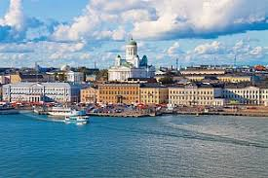
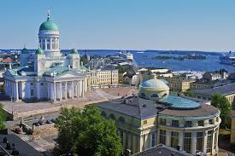
Další Valné shromáždění
19. 11. – 20. 11. 2019 ve Finsku, Helsinky

Slide 10
Děkuji za pozornost
Lenka Němcová

